Slide 1
Cara Membuat Fungsi (Function) Bahasa C++

Slide 2

Pengertian Fungsi (Function) dalam Bahasa C++

Slide 3
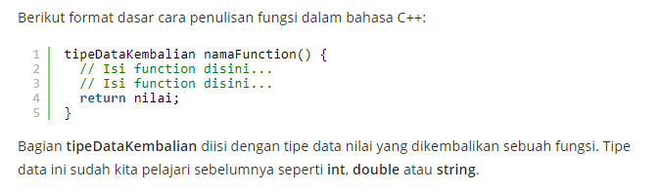
Cara Membuat Fungsi dalam Bahasa C++

Slide 4
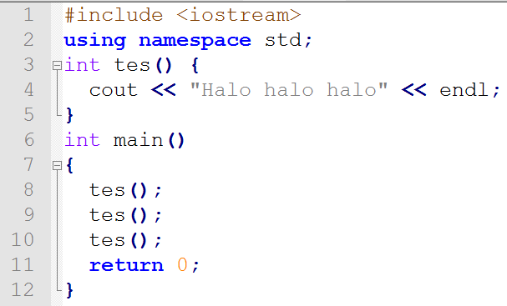
Contoh Kode Program Fungsi Bahasa C++

Slide 5
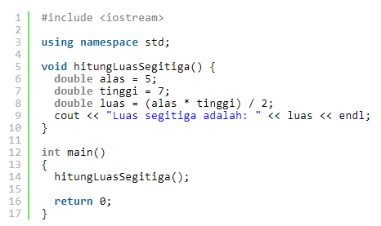
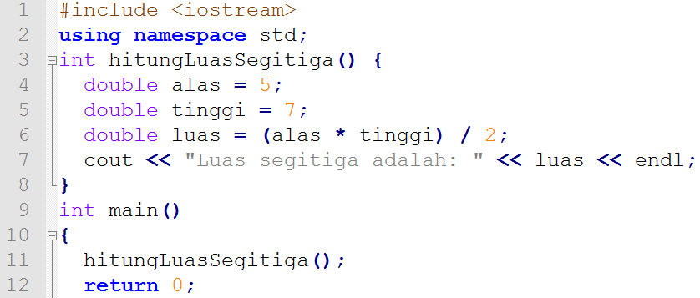
Variabel di Dalam Function

